Slide 1
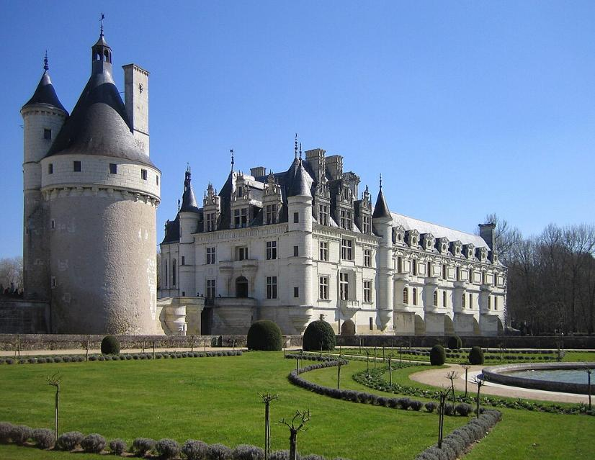
Le Château De Chenonceau – N°1

Slide 2
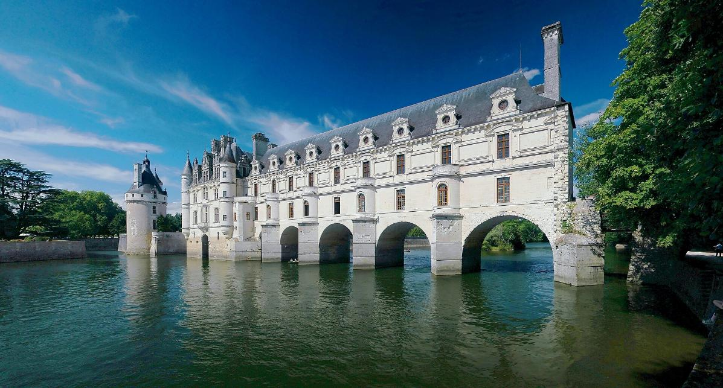
Chateau_de_Chenonceau_

Slide 3
Le château de Chenonceau, sur le Cher en Touraine (région Centre, France). Ce château de la Loire fut bâti par Thomas Bohier et son épouse Katherine Briçonnet, mais c’est à Catherine de Médicis que l’on doit les galeries sur la rivière.

Slide 4
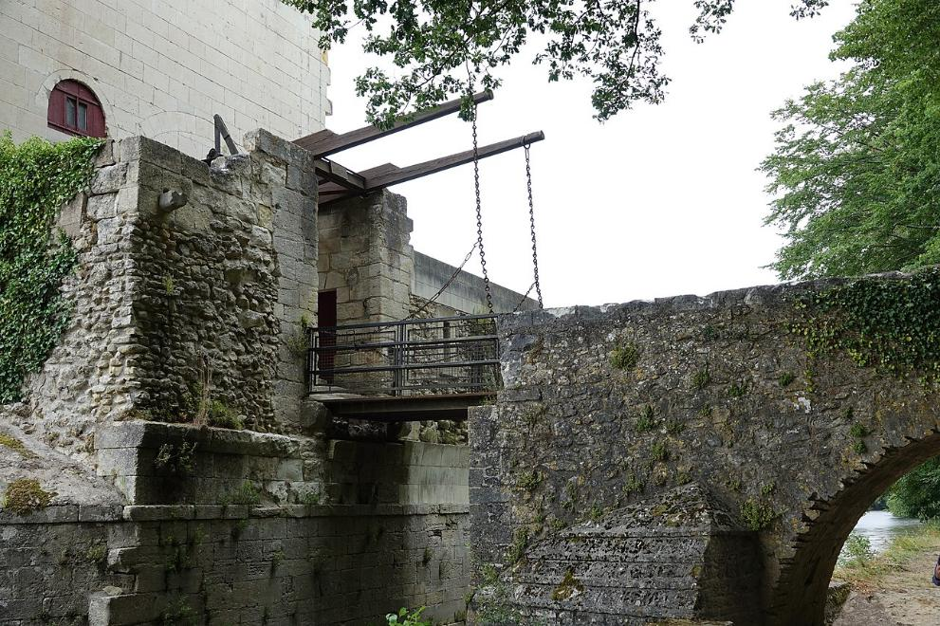
Château_de_Chenonceau_-_pont-levis_(Chenonceaux

Slide 5
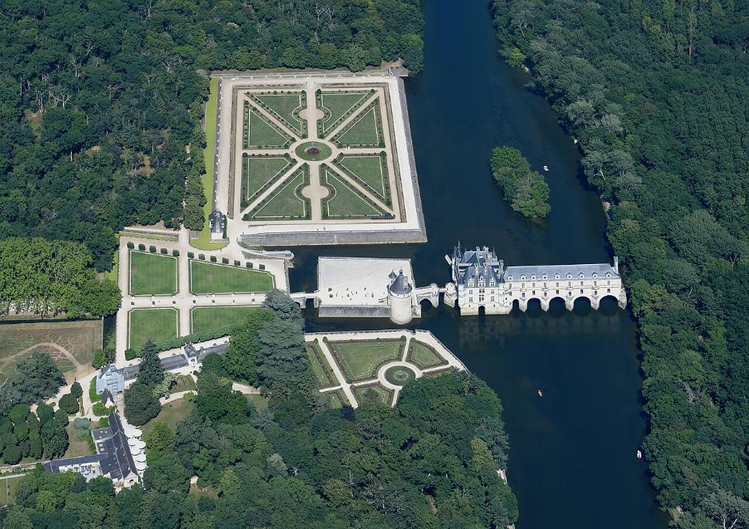
Image aérienne du Château de Chenonceau (vue depuis l'ouest).jpg

Slide 6
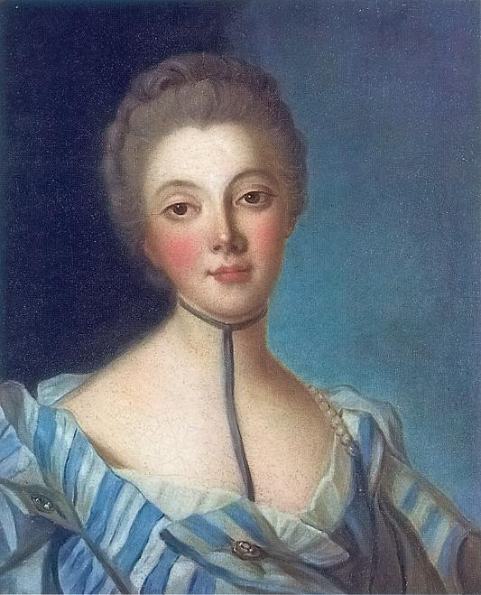
Louise Dupin par Nattier

Slide 7
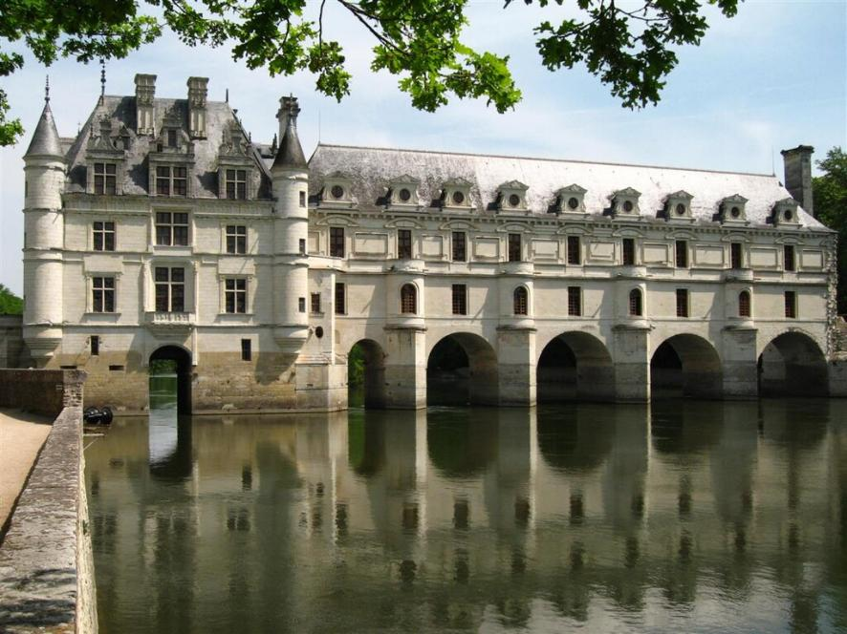
Vue de la façade ouest

Slide 8
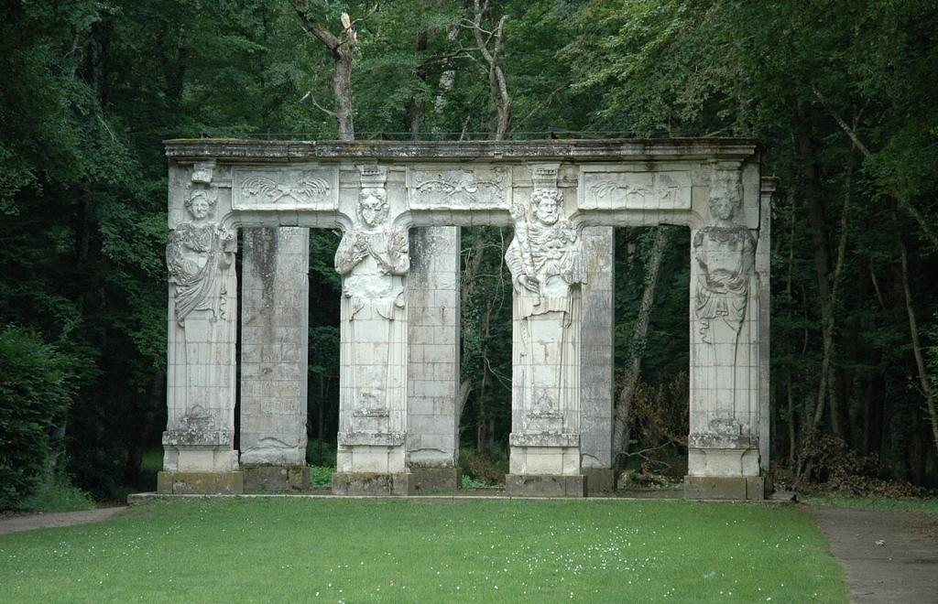
Cariatides, déplacées de la façade nord vers le parc vers 1875

Slide 9
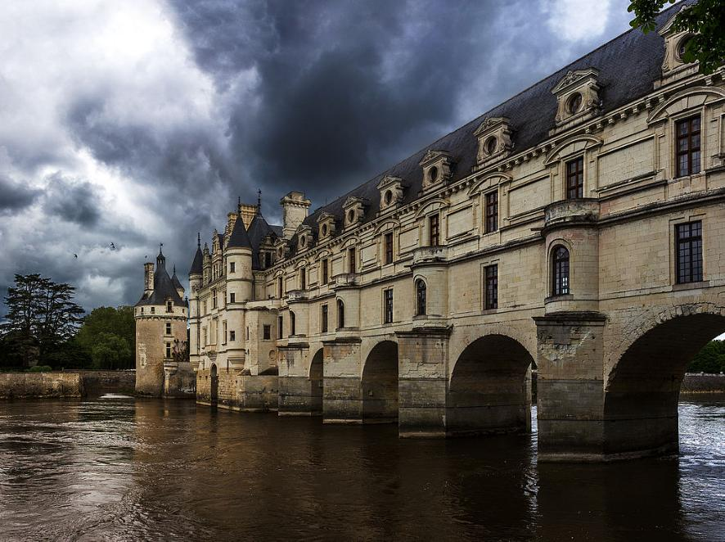
Le château par temps orageux

Slide 10
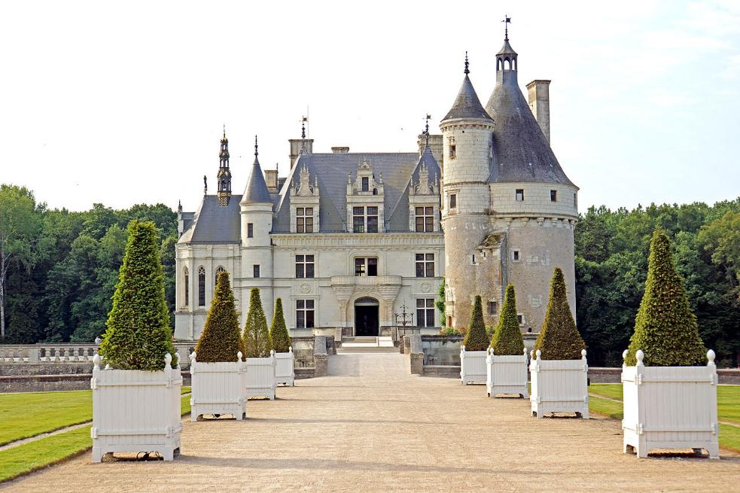
Approche de l'entrée

Slide 11
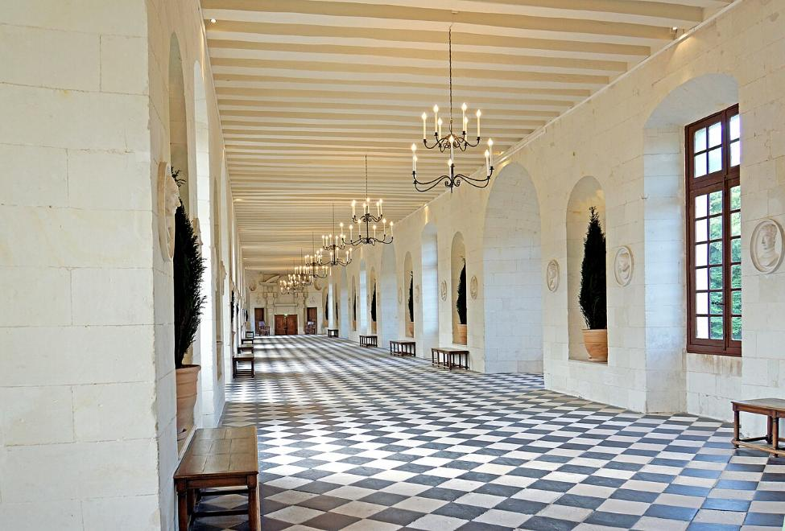
La galerie sur le pont

Slide 12
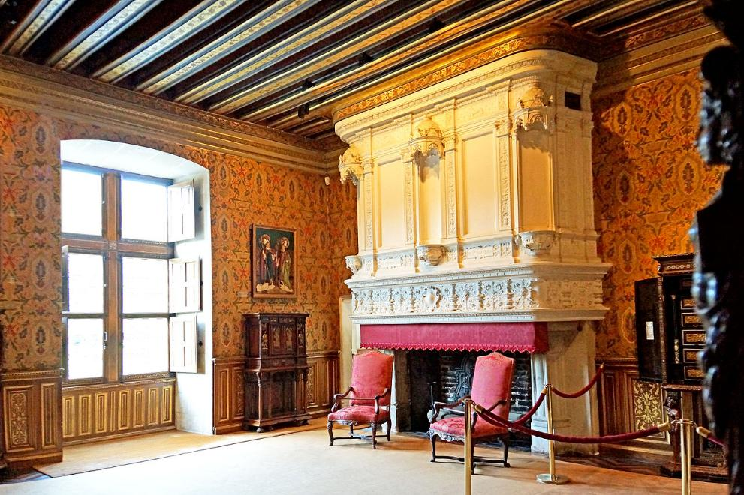
Le salon de François Ier

Slide 13
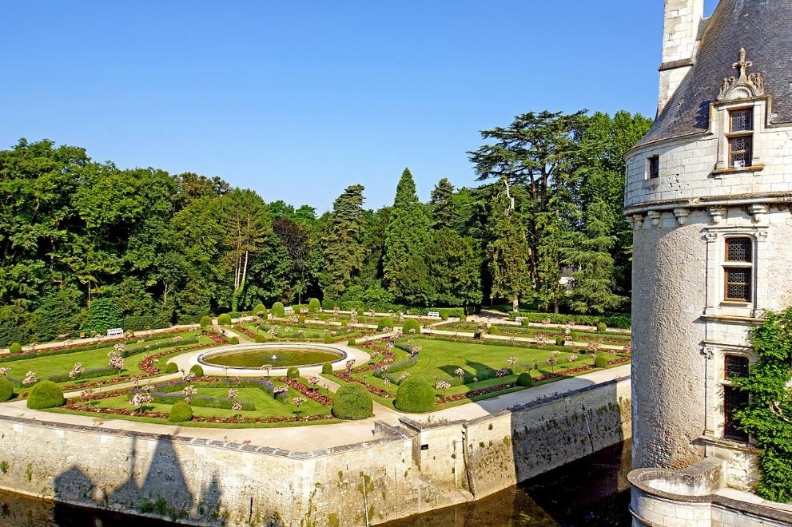
Jardin de Catherine de Médicis

Slide 14
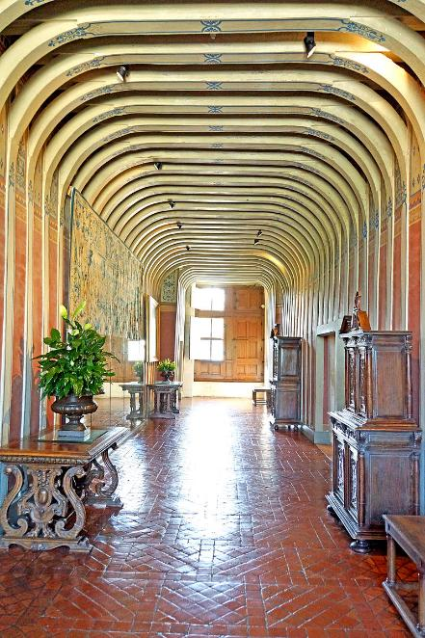
Hall du deuxième étage

Slide 15
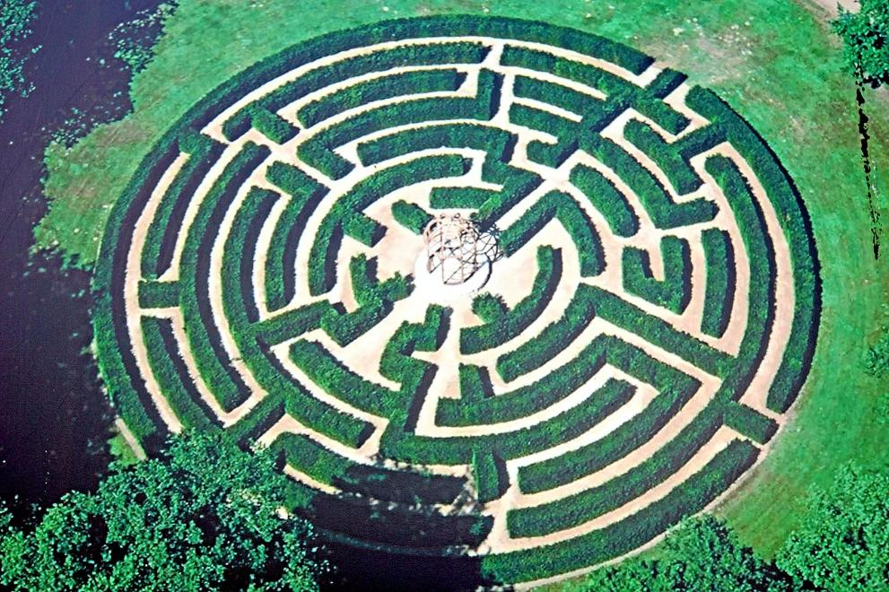
Le labyrinthe du jardin

Slide 16
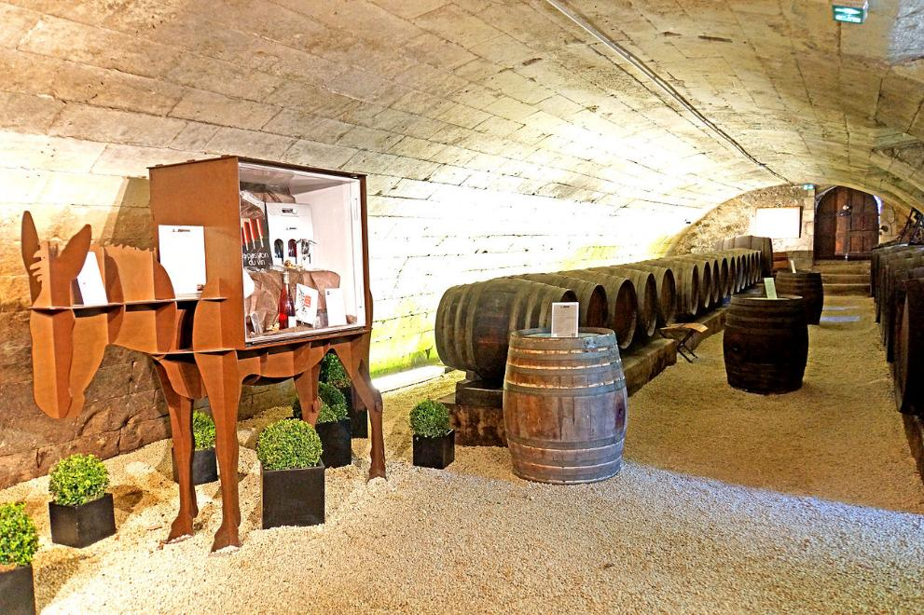
Cave à vin

Slide 17
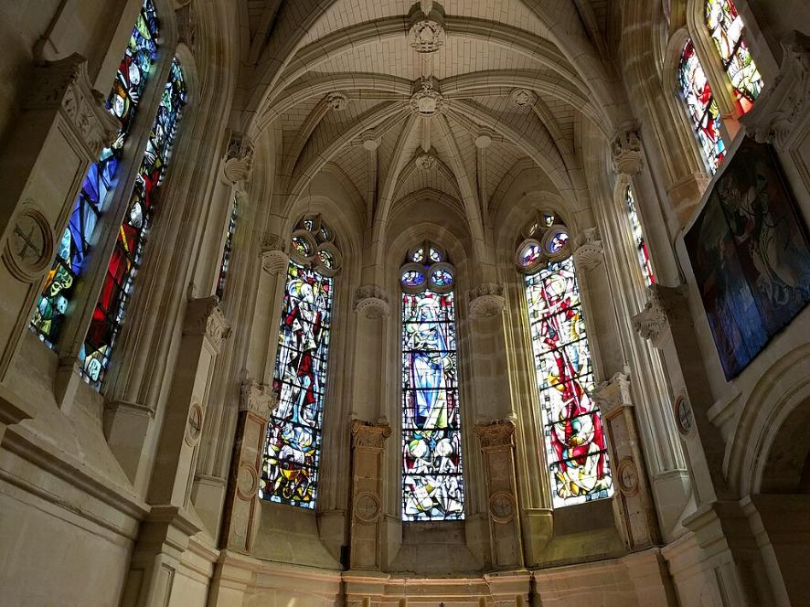
Le labyrinthe du jardin
Chapelle du château de Chenonceau.

Slide 18
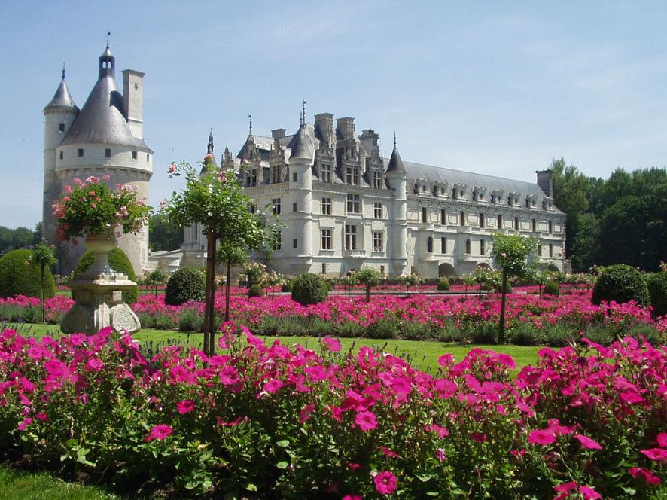
Vue du jardin de Catherine de Médicis

Slide 19
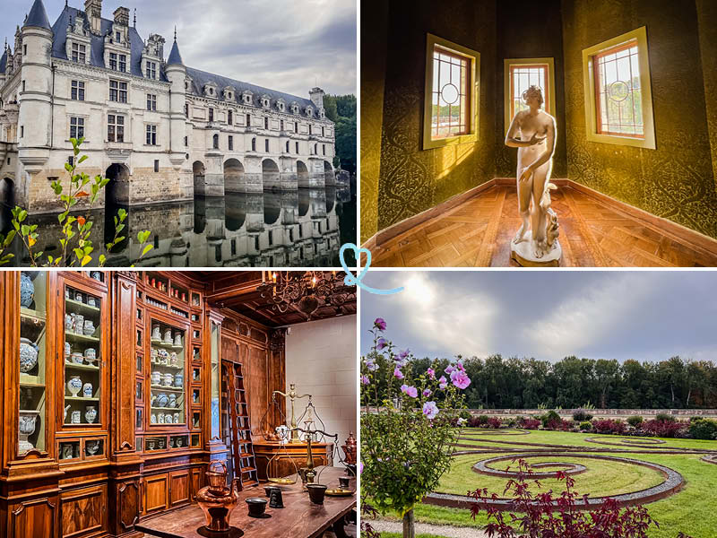

Slide 20
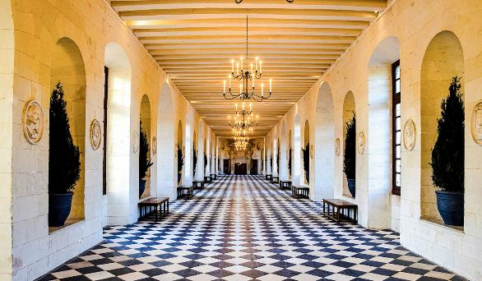
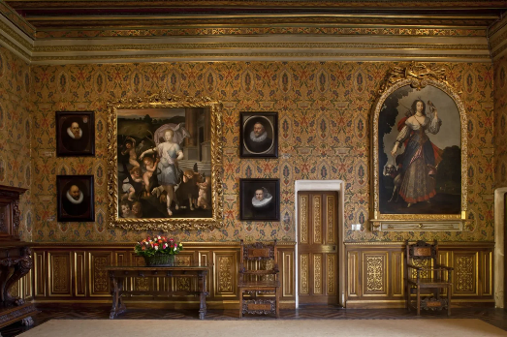

Slide 21
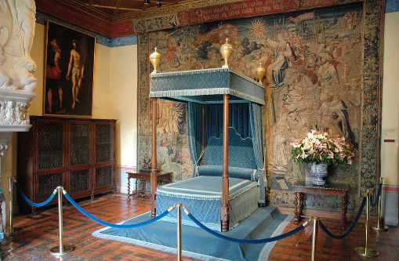
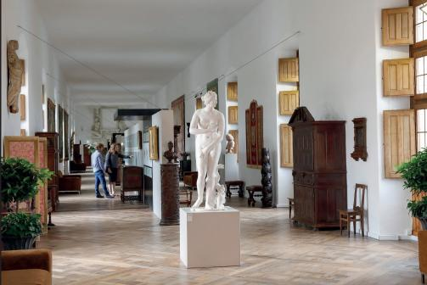

Slide 22

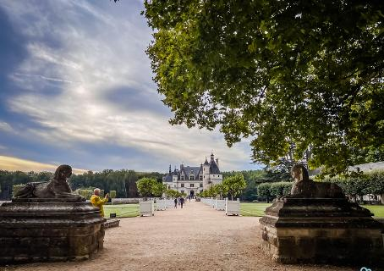

Slide 23
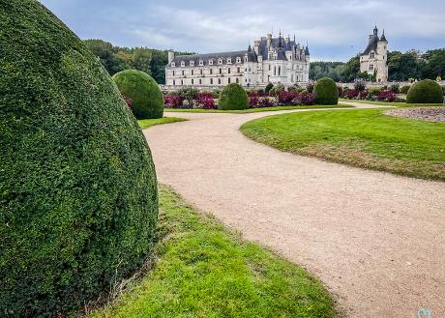
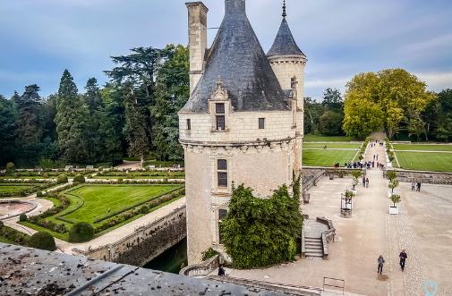

Slide 24
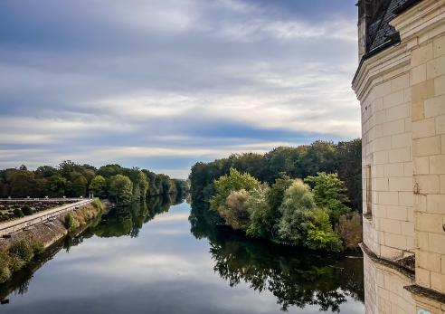
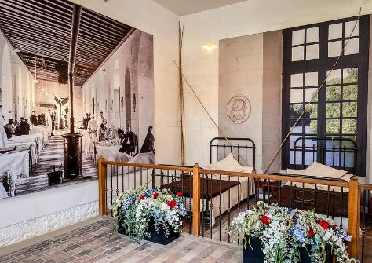

Slide 25
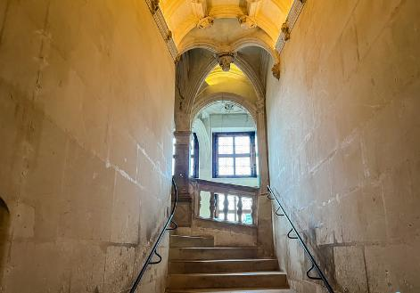
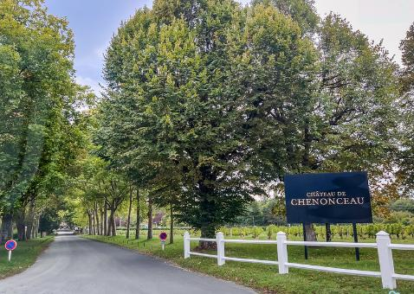

Slide 26
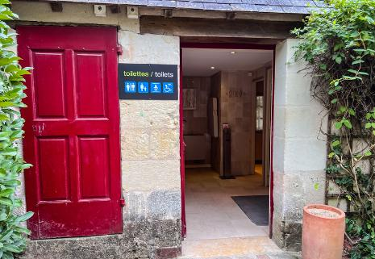
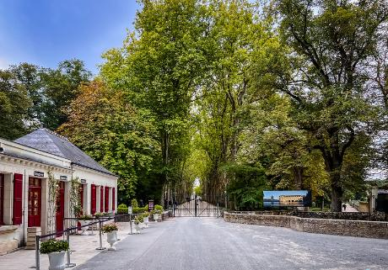
Les Toilettes

Slide 27
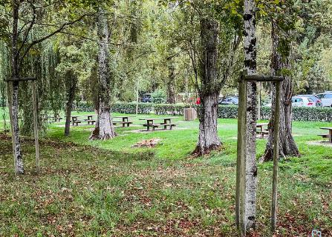
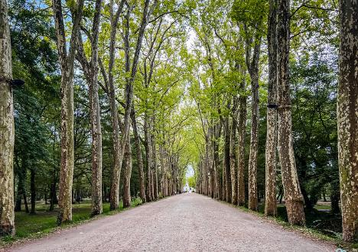

Slide 28
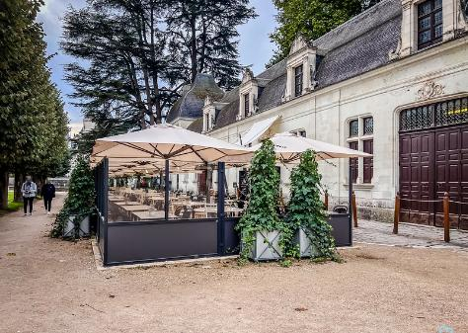
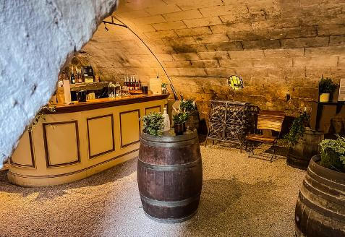

Slide 29
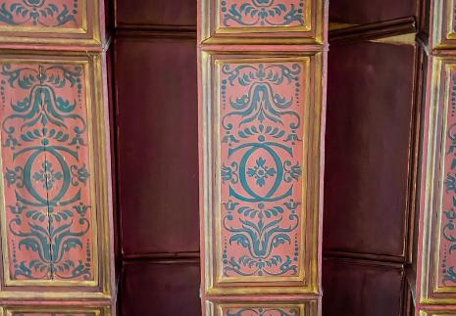
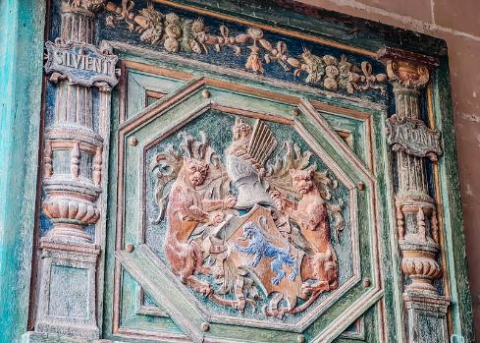
Lorient Vous A Présenté
Le Château de Chenonceau
Sur La Suggestion De JackDidier
Les Images Et Le Son Du Net

Slide 30
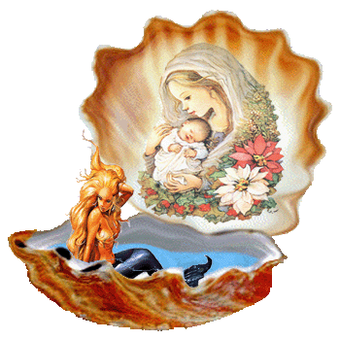



(www.papy16.net)
Daniel

